Slide 1
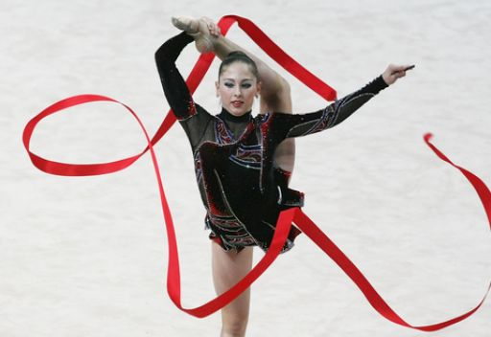
تاريخ الجمناستك

Slide 2
تاريخ الجمباز
والجمباز هو التمرينات أو المهارات التي تؤدى على الأجهزة التي تطورت من عهد " يان " ( أبو الجمباز) حتى أصبحت على صورتها الحالية في عصرنا هذا .. ويعتبر الجمباز ناحية هامة في التأثير على النشاط البدني لما له من فضل على جميع أجهزة الجسم وبما يتضمن له من تناسق كما يعمل على زيادة التوافق العضلي العصبي ويسهل عملية التحكم على عضلات الجسم.

Slide 3
وتعريف كلمة ( جمباز ) ترجع أولا إلى عصر اليونان ونستطيع القول بأنها تسمية يونانية وأصلها كلمة ( جمنوس ) أي التدريب العادي حيث كان التدريب بدون ملابس وظل هذا التعريف موجودا حتى استعمال(جوتس موتى )وغيره ( يان ) وأسماه (tunnen ) وأطلق على جميع التمرينات وظل حتى هذا الوقت يطلق على الجمباز في ألمانيا هذا الاسم ويعرف عندنا بالجمباز ) تمرينات على الأجهزة(

Slide 4
والجمباز الحديث يهدف إلى تربية الفرد جسمانيا وعقليا حيث انه يصلح لكل فرد وفي كل مرحلة من مراحل نموه كما انه يدخل ضمن بعض برامج العلاج الطبيعي في أصلاح بعض التشوهات كما انه ينمي في الشخص الشجاعة والنظام والمساعدة المتبادلة والعزيمة والإحساس بالناحية الجمالية

